Slide 1
Stratejik Boyutuyla Örgütsel Yönetim Prof. Dr. Ali Murat Vural

Slide 2
Örgütsel yönetimde stratejiyi geliştirirken…
Nereye gideceksin? (Yani hedefin)
Nasıl gideceksin? (Yani taktiğin)
Ne kadar zamanda gideceksin? (Yani zamanlaman)
Başardığını nasıl anlayacaksın? (Yani ölçümlemen)
Strateji esas itibariyle;
Hedef + Zamanlama meselesidir

Slide 3
Temel Soru:
Hedefin çıktısı ne olsun istiyoruz?
Yani davranış değişikliği..

Slide 4
Stratejik Yönetimin
Tanımı Tarihçesi ve Unsurları

Slide 5
Stratejinin
etimolojik kökenine dair birden fazla yorum var.
İlki “strateji” sözcüğünün Yunanca “stratos” (ordu) ve “agein” (yönetim) kavramlarının birleşiminden oluştuğunu savunuyor.
Diğeri, Latince kökenli olduğunu ve yol, çizgi, yatak anlamına gelen “stratum” kelimesinden türetildiğini savunuyor.

Slide 6
Kelimenin tam olarak Türkçe kökenli bir karşılığı olamadığı için dilimizde Fransızcadan (stratégie) geçen hali ile kullanılmakta.

Slide 7
Strateji, 1900'lere kadar askeri terminoloji içerisinde kullanılan bir yapıya sahip.
TDK’ya göre:
“Bir ulusun veya uluslar topluluğunun, barış ve savaşta benimsenen politikalara destek vermek amacıyla politik, ekonomik, psikolojik ve askerî güçleri bir arada kullanma bilimi ve sanatı.”
Notes:
Örgütlerin daha karmaşık yapıya bürünmesi, çevrenin dinamiklerinin ve piyasının sürekli değişimi, belirsizliğin yükselişi, rekabetin küresel düzeye ulaşımı, kaynakların giderek daha sınırlı hale gelmesi, değişen sosyal yapılar gibi nedenlerle örgütlerin ayakta kalabilmeleri ve başarılı olmaları gittikçe zorlaşmaktadır.

Slide 8
Bugün stratejik düşünme askeri terminolojiyle sınırlı değil.
Tüm kurum ve kuruluşların ayakta kalması için gerekli düşünce sistemini oluşturuyor.
Notes:
Örgütlerin daha karmaşık yapıya bürünmesi, çevrenin dinamiklerinin ve piyasının sürekli değişimi, belirsizliğin yükselişi, rekabetin küresel düzeye ulaşımı, kaynakların giderek daha sınırlı hale gelmesi, değişen sosyal yapılar gibi nedenlerle örgütlerin ayakta kalabilmeleri ve başarılı olmaları gittikçe zorlaşmaktadır.

Slide 9
Yönetimin bilimsel bir şekilde ele alınmaya başladığı 1900'lerden bu yana stratejik düşünce ve uygulama araçları da bilimsel bir çerçeveye oturmuş durumda.
Yönetim bilimi içerisinde strateji en genel hali ile “bir örgütün amacına ulaşmak için izleyeceği yollar” olarak tanımlanıyor.

Slide 10
Stratejik örgütsel yönetim ise,
özel ve kamuda faaliyet gösteren kuruluşlarda
geleceğe yönelik amaç ve hedeflerin belirlenmesine
bu hedeflere ulaşılabilmesi için yapılması gerekli işlemlerin tespit edilmesine,
imkan sağlayan bir yönetim tekniği olarak nitelenmekte.

Slide 11
Kritik eşik şudur ki
stratejik yönetim,
bugünden geleceğe yönelik bir planlamaya değil, gelecekten bugüne doğru bir planlamaya ihtiyaç duyar.

Slide 12
Stratejik Örgütsel Yönetim 3 temel soru üzerine kuruludur
Neredeyiz ve Nerede Mücadele Edeceğiz?
Nasıl Mücadele Edeceğiz?
Mücadeleyi Nasıl Uygulayacağız?
Notes:
Neredeyiz ve Nerede Rekabet Edeceğiz?
Herhangi bir alanda yakalanan fırsat, o fırsatın ihtiyaçlarına rakiplerinizden daha iyi karşılık vermedeğiniz sürece fırsat olarak algılanmamalıdır.
Nasıl Rekabet Edeceğiz?
Nerede ve nasıl rekabet edeceğinizi belirlediğinizde, bir strateji ortaya çıkmaktadır. Lakin strateji oluşturmak strateji yönetiminin sadece bir ayağını oluşturmaktadır.
Nasıl Uygulayacağız?
Gerçekten mükemmel bir stratejiye sahip olsanız bile uygulamada yaşanan problemler stratejinizin tamamen değersiz hale gelmesine yol açabilmektedir.

Slide 13
Stratejik Örgütsel Yönetimin Unsurları
Misyon Organizasyonun neden var olduğu sorusunun cevabıdır.
Vizyon Uzun vadede ulaşılmak istenen amaç noktadır.
Amaç Örgütün ulaşmak ve gerçekleştirmek istediği neticelerdir.
Politika Belirlenmiş hedeflere ulaşmak amacıyla izlenilen yol veya genel planlar.
Hedef Ortaya konan “alt” amaçları oluşturmaktadır
Stratejik Plan Stratejiyi bir yönetim aracı durumuna getirmek
Notes:
Vizyon, “kişilerin, kurumların kendilerinin veya işletmelerinin gelecekte olmasını arzu ettikleri durumun ifadesidir”. Vizyon şu anda nerede olduğumuzla ile ilgili ifadeler barındırmaz. Vizyon gelecekte nerede olmak istediğimizin ifadesidir. Vizyon amaç veya hedefler gibi iç ve dış etmenlere göre değişen bir yapıda değildir, kararlılığın ifadesini ve “asil amacı” nitelemektedir. İyi tasarlanmış bir vizyonun temelde iki bileşeni bulunmaktadır. Temel İdeoloji örgütü bir arada tutan bir tutkal olarak, örgütün karakterini oluşturmaktadır. Öngörülmüş Gelecek uzun dönemli cesaretli planlar ve gelecekte başarmayı hedeflediğimiz şeylerin parlak bir tanımını oluşturur.
Vizyon, bir reklam sloganı, bir strateji, gurur duyulan geçmişin tasviri değildir. Vizyon bağlılığın bildirisi, biricikliğin göstergesidir. Vizyon yol gösterici, ilham verici ve kontrol edicidir, performansı ölçmeye imkan tanır ve stratejinin temelini oluşturur.
Garanti Bankası: “Avrupa'nın en iyi bankası olmak”
Misyon, “var olma nedenidir”. Örgütün öğretisi olarak da tanımlanabilmekte ve niyetinin, amacının, felsefesinin, inançlarının ve ilkelerinin yansıtılmasıdır. Misyon faaliyet alanının sınırlarını belirlemektedir. Misyonun örgüte özgün olması beklenmekte ve kısa dönemden ziyade uzun dönemi nitelemesi gerekmektedir. Yapıcı ve pozitif olması büyük bir öneme sahiptir. Paydaşlar hakkında ifadeler barındırmaktadır. Burada işlevsellik büyük bir öneme sahiptir. Bu işlevsellikle faaliyet alanı sınırlandırması örgütlerin sağlıklı stratejiler oluşturmasının başat koşulu olarak algılanmaktadır.
Garanti Bankası: “Etkinliğimiz, çevikliğimiz ve örgütsel verimliliğimizle müflterilerimize, hissedarlarımıza, çalışlanlarımıza, topluma ve çevreye kattığımız değeri sürekli ve belirgin bir biçimde arttırmak.”
Amaçlar yönetimi yönlendiren, örgütün ulaşmak ve gerçekleştirmek istediği neticelerdir. Hedefler bir yönü ile belirleyicidirler. Bunun nedeni stratejiler, planlar, öncelikler ve kaynakların dağılımında, hedefler hep amaçlara göre belirlenmektedirler.
Politikalar yol gösterme ve belirlenmiş hedeflere ulaşmak amacıyla izlenen yol veya genel planlar olarak ifade edilmektedir. Bir kere belirlendikten sonra kolay kolay değişim göstermezler. Örneğin örgütün hamilelik veya zorunlu görevler hakkında uygulanan ücret politikası, tüm çalışanlar için aynı şekilde geçerlidir ve farklı durumlar için özel bir kararı gerekli kılmaz. Stratejinin devamlı değişken olması sebebiyle kontrol altında bulundurulması gereklidir, ne yönde değişim göstereceği kesin olarak bilinmeyen bir ortamda kurulmaktadır. Politikadan farklı bir olarak strateji, her özel duruma, özel bir görüş ve karar gerektirmektedir. “Strateji ileride ortaya çıkacak bütün durumların önceden belirlenmesi kısmi belirsizlik şartlarında alınan ve örgütün bütününü ilgilendirmiş olan kararların karar türü iken politika; örgütün bir fonksiyonu ile ilgili ve devamlı karalardan oluşmaktadır.”
Hedefler, amaçların gerçekleştirilmesi açısından ortaya konan alt amaçlarını oluşturmaktadır. Hedef, özel ve ölçülebilir özellikte olmalı, sayısal olarak ifade edilebilmelidir. Hedefler amaçlara göre daha kısa vadeyi kapsamalı, sonuca odaklanmalı ve hedefe ulaşmadaki zaman önceden hesaplanabilir olmalıdır.
Planlama, stratejik hedeflere ulaşmak amacıyla takip edilecek yolu gösterir. Plan hesap edilebilen, rakamlandırılmış olmalıdır. Planlama “yazılmış bir öngörü türü olarak ifade edilebilir”.

Slide 14
“Yönetimin işi kontrol değil, liderliktir.”
W. Edwards Deming

Slide 15
Stratejik Örgütsel Yönetimin Önemi Amaçları Nitelikleri ve Faydaları

Slide 16
Stratejik Yönetim
sadece geleceğe dair bir plan yapmak olarak algılanmamalıdır.
Kurumun içerisinde bulunduğu koşulların sürekli ve belirsizliklerle dolu dönüşümü, bir plan yapıp ona sadık kalmayı imkansız hale getirmektedir.
Notes:
Stratejik yönetim, değişken çevre içerisinde organizasyonun zayıf ve güçlü yönlerinden, sahip olunan kaynaklara kadar çeşitli verilere bakılarak kararlar verilmesini gerektirmektedir. Verilen kararlar neticesinde stratejik yönetim uzun dönemli değişimlerinin sistematik olarak öngörülmesini kolaylaştırmaktadır. Böylece organizasyonun başarısı zamana ve dış faktörlere yönelik kontrol kazandırmaktadır. “Stratejik yönetim süreçlerinde, mevcut kaynaklar hizmet talepleri, talepte meydana gelen değişim ve hizmet önceliklerine uygun bir değerlendirme yapılmak şartıyla sunulacak hizmetlerde etkinlik ve kalitenin arttırılması yolları aranmakta ve bir taraftan da mevcut kaynakların geliştirilmesine çalışılmaktadır”. yöneticilik kriterleri stratejik yönetim için oldukça önem taşımaktadır. Liderliğin, vizyon sahibi olmanın, stratejik yönetimin başarısı içindeki payı uygulama ve personelleri motive etme konusunda kendini göstermektedir.

Slide 17
“Stratejik yönetim geleceği karşılamak yerine kendi geleceğini oluşturmak üzerine kuruludur”.
Stratejik yönetimle, kurumlara her yere nüfuz eden bir omurga hattı kazandırılmaya çalışılır.
Notes:
Stratejik yönetim, değişken çevre içerisinde organizasyonun zayıf ve güçlü yönlerinden, sahip olunan kaynaklara kadar çeşitli verilere bakılarak kararlar verilmesini gerektirmektedir. Verilen kararlar neticesinde stratejik yönetim uzun dönemli değişimlerinin sistematik olarak öngörülmesini kolaylaştırmaktadır. Böylece organizasyonun başarısı zamana ve dış faktörlere yönelik kontrol kazandırmaktadır. “Stratejik yönetim süreçlerinde, mevcut kaynaklar hizmet talepleri, talepte meydana gelen değişim ve hizmet önceliklerine uygun bir değerlendirme yapılmak şartıyla sunulacak hizmetlerde etkinlik ve kalitenin arttırılması yolları aranmakta ve bir taraftan da mevcut kaynakların geliştirilmesine çalışılmaktadır”. yöneticilik kriterleri stratejik yönetim için oldukça önem taşımaktadır. Liderliğin, vizyon sahibi olmanın, stratejik yönetimin başarısı içindeki payı uygulama ve personelleri motive etme konusunda kendini göstermektedir.

Slide 18
Stratejik yönetim,
sürdürülebilir rekabet avantajının sağlanması ve
çevre ile uyumun korunmasını amaçlar.
Belirsiz ve değişken bir çevrede,
kuruma bir yön kazandırmak için büyük öneme sahiptir.

Slide 19
Stratejik yönetim,
kurumun temel amaçlarının gerçekleştirilmesine yönelik kaynak dağıtımının en etkili bir şekilde optimizasyonunu + yöneticilerin stratejik düşünme kabiliyeti kazanmasını sağlar.

Slide 20
Stratejik yönetim,
tepe yönetimin bir fonksiyonu olarak kurumun geleceğini ve yolunu belirlemeye çalışır,
kurumdaki problemlerin en etkin şekilde belirlenmesi ve çözümüne yardımcı olur,
zaman ve emekten tasarruf sağlar,
kurumun ancak ekip çalışmasına dayalı olarak hedeflerine ulaşabileceğini ortaya koymaya çalışır.

Slide 21
“Rüzgarın yönünü tayin edemeyiz ama geminin yönünü değiştirebiliriz.”
Enaca

Slide 22
Stratejik Örgütsel Yönetime Yönelik Kuramsal Yaklaşımlar

Slide 23
Stratejik yönetime yönelik farklı disiplinlerden beslenen farklı yaklaşımlar mevcuttur.
Strateji belirleme süreci ile ilgili farklı betimlemeler ve doğal olarak ortaya çıkan farklı strateji önerileri üzerine yapılan tartışmalar akademik yazında kendine yoğun yer edinmiştir.

Slide 24
Bu farklılaşmalar stratejik yönetimin,
içerisinde konumlandığı zaman ve mekan,
sosyo ekonomik, sosyo politik ve jeopolitik koşullar,
gelişmiş sosyal yapı ve
ulusal ve uluslararası koşullar içerisinde yer alan kurumların farklı strateji türleri benimsemesine
bağlı olarak kendini göstermektedir.

Slide 25
Sınıflandırmalar stratejinin
ne olmasından çok nasıl olduğu ile ilgili.
Diğer ifadeyle, bu sınıflandırmalar, strateji oluşumunun sürecini temsil ediyor.
Strateji içeriği ile ilgili yaklaşımlar ise sürdürülebilir performans farklılıklarının kaynakları ile ilgileniyor.

Slide 26
1960'lardan itibaren değişen yapılarla birlikte stratejik yönetim uygulamaları da değişen algılayışlara sahip olmuştur.
Farklılıklar içeren bu düşünce yapıları yine de ortak özelliklerine göre sınıflandırılmıştır.
Bunları en ayrıntılı biçimde 10 Düşünce Okulu (School of Thought) başlıkları altında sınıflandırmak mümkündür.

Slide 27
Tasarım Okulu (Design School)
Planlama Okulu (Planning School)
Konumlandırma Okulu (Positioning School)
Girişimcilik Okulu (Entrepreneurial School)
Bilişsel Okul (Cognitive School)
Notes:
Tasarım Okulu: Stratejik yönetime dair ilk ve en etkili düşünce okulu olarak tanımlanan bu düşünce sisteminin oluşmasında en büyük katkıları Philip Selznick (Kaliforniya Üniversitesi/ Leadership in Administration/ 1957) ve Alfred Chandler (M.I.T. / Strategy and Structure / 1962) sağlamıştır. “Tasarım okulunun temel görüşü, strateji oluşturmayı iç çevrenin güçlü yönleri ve zaaflarıyla dış çevrenin tehditleri ve fırsatları arasında dengeyi ve uygunluğu sağlamak olarak görmesidir.” -SWOT analizinin düşünsel kökleri- Tasarım okuluna göre strateji oluşturma; denetimli, şuurlu bir düşünce aşaması olarak tasarlanmalı, geliştirilecek strateji modeli ise basit ve informal olmalıdır. Stratejik düşünceyi ilk defa bilimsel ve ciddi bir şekilde ele aldığından ve örgütün iç ve dış çevresiyle arasındaki uyumu, örgütün güçlü ve zayıf yönleri, dış çerçevenin fırsatları ve tehditleri bağlamında incelediği için, çok önemli bir rol oynamıştır
Planlama Okulu: Stratejiye örgütsel bir formalite kazandırmıştır. Stratejiyi uzun periodlu ve resmi bir şekilde gerçekleşen planlama süreci olarak görmektedir. Planlama okunu Tasarım okulundan ayıran en önemli başlık yöneticilere karşı tutumlarıdır. Planlama okulu yöneticileri stratejist olarak görür ve stratejist yöneticilerin nasıl olması gerektiğine dair tavsiyelerde bulunmaktadır. Bu düşünce okulu içerisinde stratejinin sürekli, sistematik ve resmi şekilde işlemesi gerekliliğinin altı çizilmektedir. Strateji üretimi bilinçli bir çalışma ve rasyonel bir süreç olarak algılanmak zorundadır.
Konumlandırma Okulu: Porter’ın 1980 yılında yayınladığı Competitive Strategy: Techniques for Analyzing Industries and Competitors isimli eseri kaynak noktasını oluşturmaktadır. Konumlandırma okulunun önemi, stratejileri somutlaştırması ve özel sektör örgütlerine, rakiplerine karşı daha etkili şekilde rekabet edebilmeleri için farklılaştırma, düşük maliyet ve odaklanma gibi somut stratejileri önermesinden kaynaklanmaktadır
Girişimcilik Okulu: Liderliğe verilen önem diğer düşünce okullarından farklılaşmasını sağlamıştır. Girişimcilik okulu, stratejiyi liderin vizyonu olarak tanımlamaktadır. Konumsal yaklaşımla stratejiyi genel olarak liderlerin inisiyatifinde yer almakta, liderin sezgilerine ve düşüncelerine göre şekillenmektedir. Stratejinin salt kişisel bir bakış açısıyla üretilmesini öneren Girişimcilik Okulu yaklaşımı, strateji oluşturma sürecini kişisel düzeye indirdiği için eleştirilmektedir.
Bilişsel Okulu: Bilişsel okulun stratejik yönetim düşüncesine en önemli katkısı, stratejik yönetim süreciiçinde bilişsel süreçlerin önemini vurgulaması ve örgütlerde uygulanan stratejik yönetim uygulamalarında bilişsel psikolojinden yararlanılmasını önermesidir. Çünkü karar verici konumunu tutan her birey farklı bilişsel süreçlere sahiptir ve strateji oluşturulurken bilişsel süreçleri ile birlikte sunulmak durumundadır.

Slide 28
Öğrenme Okulu (Learning School)
Güç Okulu (Power School)
Kültür Okulu (Cultural School)
Çevre Okulu (Environmental School)
Biçimleşme Okulu (Configuration School)
Notes:
Öğrenme Okulu: Stratejilerin bir öğrenim ve tecrübe sonucu ortaya çıktığını savunun öğrenme okulu, stratejilerin alınan kararlar ve gerçekleştirilen eylemlerin sonuçlarına bağlı olarak ortaya çıkmakta ve stratejilerin biçimlenmesi bir öğrenme süreci çerçevesi şeklinde gerçekleştiğini savunmaktadır. Daha reaktif bir strateji kurmayı önermektedir çünkü deneyim edilmeden stratejinin çalışma olanağını zayıf görmektedir. Öğrenme okulunun en önemli katkısı, strateji belirleme ve uygulama süreçlerinin aslında tek süreç olarak algılanması gerektiğidir. Lakin geleceğe yönelik hazırlıkların işlevsiz olabileceği gibi bir görüşü barındırdığından yoğun eleştirilere maruz kalmıştırç
Güç Okulu: Stratejik yönetim sürecinde güç ve yetki unsurlarına odaklanan bu yaklaşım örgütün hedeflere ulaşmasında rol oynayan usurların stratejik koşul bağımlılığı yarattığını ve noktaların gücün yoğunlaştığı alanlar olrak algılanması geretiğini savunmaktadır. “Bu bağlamda örgüt için stratejik koşul bağımlılık unsurlarını yaratan birimler ya da kişiler örgütlerde diğer birimlere yada kişilere göre güç sahibi olacaktır.”
Kültür Okulu: Örgüt üyelerinin paylaştığı değer ve yargıların strateji oluşturulmasında büyük öneme sahip olduğunu savunmaktadır. Girişimcilik okulunun aksine kararların ortak değerleri taşıyan örgüt üyelerince komünal bir şekilde alınmasının sağlıklı olacağından sçz etmektedir.
“Kültür yaklaşımının stratejik yönetim anlayışına en önemli katkısı stratejik yönetimsürecinin başarıya ulaşması için örgüt üyelerinin ortak değer ve inançlarının ve örgütkültürünün belirleyici rol oynadığını ileri sürmesidir.”
Çevre Okulu: “Temel olarak kurumsallaşma kuramı, kaynak bağımlılığı kuramı, popülasyon ekolojisi kuramı ve koşul bağımlılık kuramına dayanan çevre okuluna göre stratejilerin belirlenmesinde çevreye uyum ve dış çevrenin beklentilerine cevap verebilme temel amaç olmalıdır.” Çevrenin asıl belirleyeci olduğunu söyleyen bu okula göre çevreye uyum sağlayamayan örgütler başarısızlığa mahkumdur.
Biçimleşme Okulu: Kendinden önceki görüşlerin hem bir eleştirisi hem de sağlayacısı konumundadır. Biçimleşme okulu diğer okulların öne sürdükleri varsayımları örgütlerin biçimleşme süreçleri olarak görmekte ve bu noktada diğer okullardan kapsayıcılık yönünden ayrılmaktadır.

Slide 29
Stratejik Yönetimin Uygulama Süreçleri ve Uygulama Araçları

Slide 30
Stratejik Örgütsel Yönetim Süreci

Slide 31
İç ve Dış Çevre Analizi Çevre analizinin amacı, işletmelerin temel amaç ve misyonlarının belirlenmesi ve bunlara ulaşmak için neler yapılabileceğinin araştırılmasına başlangıçtır.
Dış Çevre,
kurumun içinde faaliyet gösterdiği çevredir.
İç Çevre
Kuruma ait çevreyi nitelemektedir.
31
Notes:
Dış çevre, işletmenin dışında kalan ve işletminin amarına ulaşmasına doğrudan veya dolaylı etkisi bulunan tüm çevreleri nitelemektedir. Dış çevre genellikle iki alt başlık üzerinden açıklanmaktadır. Endüstri veya iş çevresi potansiyel rakipler, tedarikçiler, alıcılar, sektör içerisinde ikame ürün/hizmet sunan işletmeler akla gelmektedir. Genel çevre ise politik ve yasal, makroekonomik, demografik, sosyokültürel, teknolojik ve uluslar arası faktörleri nitelemektedir. Genel çevre unsurları örgütün iş çevresinin belirleyicisi olarak görülmektedir ve genellikle dolaylı yoldan etkilere sahiptir.
Çevrenin analizi, şirketin stratejisinin oluşması ve işe yaraması açısından geniş kapsamlı yapılmak zorunluluğunu taşır. Görünen sebeplerin ardına bakılarak yapılması gereken analizlerin bütünü anlamına gelmektedir. Çevre analizlerini stratejik bilgi toplama yöntemleri olarak görmek mümkündür.

Slide 32
Notes:
İç çevre analizi, dış çevre analizi ile birbirinden bağımsız düşünülmemesi gerekmektedir. Bu analizlerden elde edilen veriler birlikte bir anlam bütünlüğü oluşturmaktadır. İç çevre analizi aynı zamanda işletmenin analizi anlamına gelmektedir.Stratejik yönetim içerisinde iç çevrenin sadece kar ve işlev açısından tek yönlü değerlendirilmemekte aynı zamanda üretilen değer gibi çok sayıda değişkenin eş zamanlı ele alınmasını gerçekleştirmektedir. Bu analizler Stratejik yönetim uygulamalarına yönelik çok sayıda araç ile mümkün kılınabilmektedir. Bu araçlardan en işlevsel olanı SWOT analizi olarak karşımıza çıkmaktadır.

Slide 33
SWOT Analizi
Strength/ Güçlü Yönler Weakness / Zayıf Yönler Opportunity / Fırsatlar Threat / Tehditler
Güçlü yönler, örgütün iyi performans göstermesine olanak sağlayan özellikleri;
zayıf yönler, örgütün kötü performans sergilemesine sebep olan etmenleri;
fırsatlar, artı değere dönüşebilecek potansiyelleri;
tehditler ise örgütün kontrolü dışında gelişen, uzak durulması gereken, negatif potansiyele sahip etmenleri işaret etmektedir.

Slide 34
FIRSATLAR
• İşgücü ve verimliliğin yüksek olması • Örgüt imajının iyi olması • Rakiplerin azalması • Kaliteli ürünlere sahip olma • Pazar büyüme oranının artması• Düşük maliyet avantajı • Yeni satış ve pazarlama tekniklerine sahip olunması.
TEHDİTLER
• İç ve dış çevrede rekabetin artması • Vergi yükü • İşgücü maliyetinde artış • Girdi fiyatlarının artması• Pazardaki büyüme oranının azalması• İkame gücünün artması• Müşteri tercihlerinin değişmesi• Enflasyon

Slide 35
ÜSTÜNLÜKLER
• Ar-Ge avantajları • Güçlü bir finansman ve malî yapı • Pazar payı ve Pazar payında üstünlük • Marka, patent avantajı • Bilim ve teknoloji avantajı • Kuruluş yeri avantajı • Liderlik üstünlüğü • Yüksek kârlılık ve verimlilik avantajı• Kalifiye işgücü avantajı
ZAYIFLIKLAR
• Kalifiye olmayan işgücü• Ar-Ge dezavantajı • Etkin olmayan liderlik ve yönetim • Marka ve patent dezavantajı • Kötü örgüt imajı • Yetersiz insan kaynakları yönetimi • Etkin olmayan denetim• Kişiler ve yapılar arasında çatışma • İletişim eksikliği

Slide 36
Stratejik Yönetimin Diğer Analiz Araçları
Portföy Analizi
Delphi Tekniği
Risk Analizi
Fayda-Maliyet Analizi
GRID Analizi
Senaryo Analizi
.
.
Notes:
Portföy Analizi
Organizasyonda strateji tespitinde kullanılan analizlerdir. Portföy analizleri genellikle matrisler ile yapılır. Stratejik yönetimde en yaygın olarak bilinen matris analizleri şunlardır: McKinsey matrisi, pazar rekabet matrisi, Boston Danışmanlık Şirketinin geliştirdiği büyüme/pazar payı matrisi , ürün yaşam analizi (Hofer analizi), Ansoff büyüme matrisi, Porter rekabet analizidir.
Delphi Tekniği
Geleceğe ilişkin tahminler yapmada yararlanılan bir karar verme ve uzlaşma tekniğidir. Organizasyonda bir sorunun çözümü için uzman kişilerin yüz yüze görüşmeler yapmadan bir konu hakkında karar vermelerine ve uzlaşmalarını sağlar. Bu karar verme tekniğinde önce konunun uzmanı kişilere sorunlara bakış açıları ve çözüm önerileri hakkında yazılı bir form gönderilir. Formlar uzman kişiler tarafından doldurularak geri gönderilir. Tüm grup üyelerinin veya uzmanların görüş ve önerileri sınıflandırılır ve tekrar yazılı olarak kendilerine gönderilir. Bu işlem karar alıncıya ve uzlaşma gerçekleşinceye kadar devam eder.
Risk Analizi
Yapılacak yatırımın ne ölçüde riskli olduğunu tespit için yapılan analizlerdir. Risk analizleri, “ekonomik-mali risk”, “siyasi risk”, “ülke riski” ve saire analizlerden oluşur. Son yıllarda özellikle yabancı sermaye yatırımlarında risk analizleri yaygın olarak kullanılmaktadır. Dış borç ihtiyacı içinde olan ülkeler için kredi değerlemesi ve risk analizi yapan rating kuruluşlarının sayısı son yıllarda hızla artmıştır.
Fayda-Maliyet Analizi
Fayda-Maliyet analizi özellikle yatırım projelerinin değerlendirilmesinde kullanılan bir karar alma tekniğidir. Yatırım projelerinin fayda ve maliyetleri tespit edilmeye çalışılarak daha rasyonel karar alınmasına çalışılır.

Slide 37
Stratejilerin Oluşturulması Evresi
Yapılan stratejik analizler ve belirlenen amaçlardan sonra, stratejik yönetimde stratejilerin seçilerek belirlenme süreci stratejik yönetimin en önemli evresidir.
Kurumlarda stratejileri iki ana kategoride sınıflayabiliriz.
Birinci sınıflama: Temel Strateji ve Alt Strateji
İkinci sınıflama: Yönetim Düzeylerine Göre Yapılan Stratejidir.

Slide 38
Stratejilerin Oluşturulması Evresi
Temel Stratejiler
Büyüme, Küçülme, Durağan, Karma Stratejiler.
Alt Stratejiler
İlişkili / İlişkisiz, Bağımlı / Bağımsız,
Aktif / Pasif, Yatay / Dikey.

Slide 39
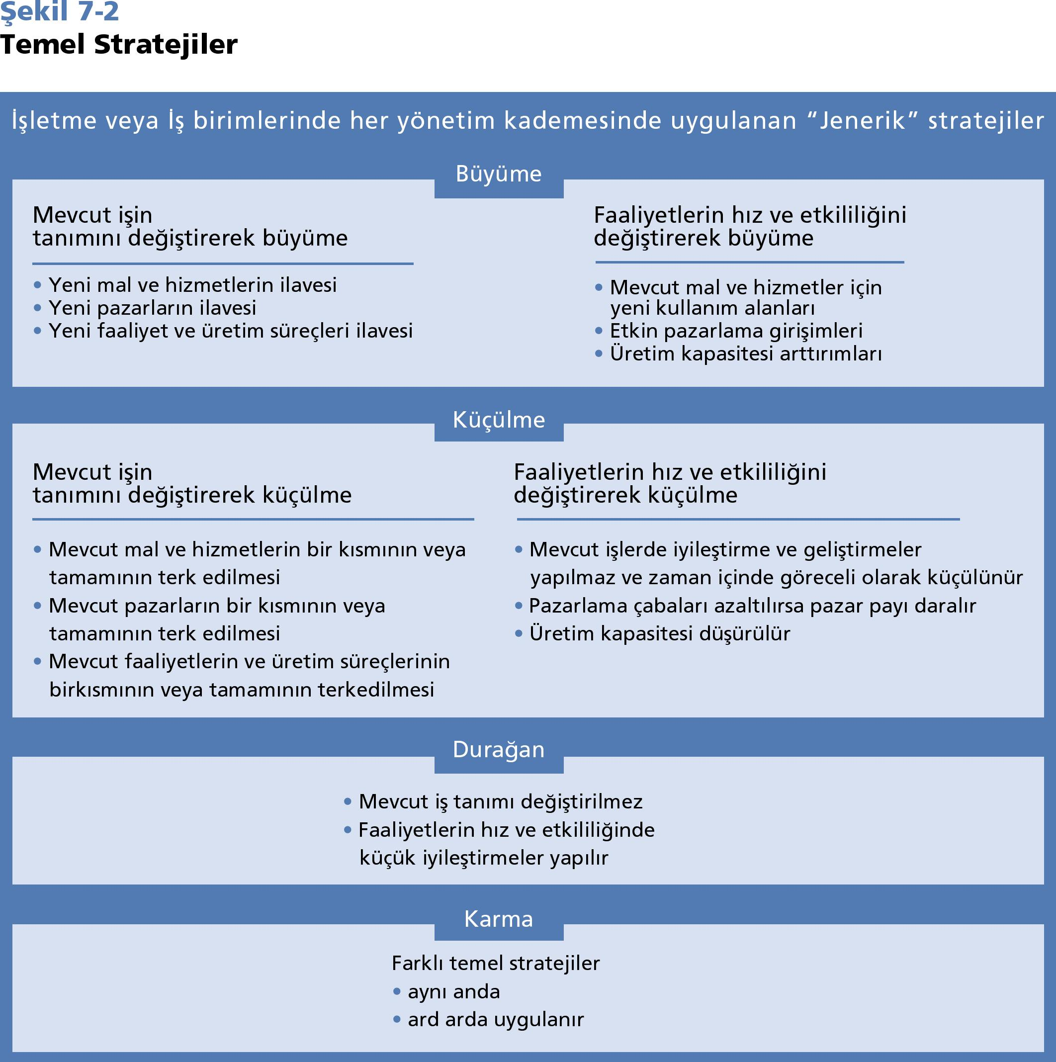
Notes:
İşletme literatüründe büyüme iki şekilde ifade edilir :
Sayısal büyüme ve gelişme : işletmenin özelliklerine göre;
satış getirilerinde, ürün çeşitliliğinde, kaynak büyüklüğünde (çalışanların sayısı, sermaye büyüklüğü), varlık büyüklüğünde
ve kapasite kullanımı gibi unsurlarda niceliksel artış,
Nitelik olarak büyüme : işletmede bulunan unsurların kalitesinin yükselmesi ile ilgilidir. Niteliksel büyüme işletmelerde fark edilebilir ama sayısal olarak ifade edilmesi oldukça güçtür.
Büyüme stratejileri iki şekilde uygulanır :
Mevcut işin tanımını değiştirerek büyüme stratejisi :
Ürettiği mal ve hizmetlere yeni mal ve hizmetler,
Faaliyette bulunduğu pazarlara yeni pazarlar,
Mevcut üretim ve operasyon faaliyetleri ve süreçlerine yenilerini ekler.
Mevcut işin tanımını değiştirmeden, faaliyetlerin hızını ve etkisini değiştirerek büyüme stratejisi :
Mevcut ürünlerde kullanım geliştirmeleri yapar
Yeni pazarlara girmeden, mevcut pazarlara daha etkin girişimler yapar.
Yeni üretim yatırımı ve süreçler eklemeden mevcut faaliyetlerin kapasitesini arttırır.
Küçülme Stratejileri;
İşletmenin piyasa payı/satışlarının yetersiz olduğu,
Başka alanlarda daha iyi yatırım olanaklarının mevcut olduğu,
Yeni teknolojiler için yeterli kaynak bulunmadığı,
Birleşme sonrası uyumsuzluk gösteren bölüm veya birimlerin olduğu durumlarda,
başvurulan bir stratejidir :
Karma Stratejiler, işletmenin temel stratejilerin birkaçını aynı zamanda izlemesi veya kullanması ile oluşan strateji türüdür.

Slide 40
Stratejinin Uygulama Evresi
Bu aşamada,
bir önceki aşamada yapılan analizler sonucu kararlaştırılan stratejik aksiyonların üst yönetim sorumluluğunda ve ilgili kademelerdeki yöneticilerle iş birliği içerisinde uygulanmasına geçilir.
.
Notes:
Stratejik Yönetim uygulayıcıların (taktiksel uygulayıcılar) analitik akıl yürütmeden ziyade tanısal akıl yürütme becerisine sahip olması gerekmektedir. Analitik akıl yürütme düzenli ve sistematik bir şekilde çözüme ulaşılmasını sağlamaktadır. Örneğin bir bilgisayar programcısının sistemdeki hataların kaynağını anlamak için tek tek programları kapatıp sorunun nereden kaynakladığını bulabilmektedir. Böylece hangi programın hatalı olduğu anlaşılabilir. Tanısal akıl yürütme ise bütün bilgiler olmadan doğru sonuca direk olarak çıkabilme yetisini nitelemektedir.

Slide 41
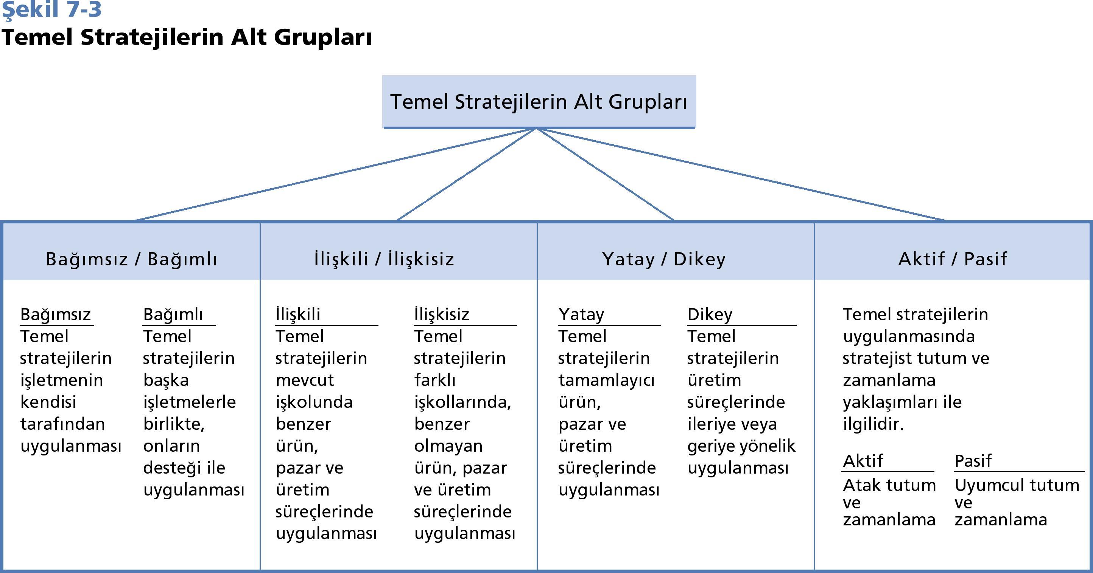
Notes:
Bağımsız (iç) Temel Stratejiler
İşletmenin, tamamen kendi varlık ve yeteneklerine dayanarak, başka bir işletmenin desteği ve ilişkisi olmadan, bağımsız bir ana strateji uygulaması’dır.
Bağımlı (Dış) Temel Stratejiler
İşletmenin, dış çevreden başka bir işletmenin desteği ile veya onunla birlikte veya ilişkili olarak bir strateji uygulaması’dır.
İlişkili Temel Stratejiler
İşletmenin, temel stratejilerini kendi mevcut iş kolunda (sektöründe) benzer mal ve hizmetler, pazarlar, üretim faaliyet ve süreçleri ile ilgili olarak uygulaması.
İlişkisiz Temel Stratejiler
İşletmenin, temel stratejiyi halihazırda yaptığı işin tanımının dışında kalan farklı ürün, pazar ve süreçlerle kendisine yabancı farklı bir işkolunda uygulaması.
Yatay Temel Stratejiler
İşletmenin halihazırda faaliyette bulunduğu ürün ve pazar ile üretim ve operasyon etkinliklerine veya süreçlerine tamamlayıcı ürün, pazar ve süreçlerin eklenmesi durumunda oluşmaktadır.
Dikey Temel Stratejiler
Genellikle işletmenin üretim ve operasyon faaliyetleri ve süreçleri ile ilgili uygulamaları kapsar.
Aktif Temel Stratejiler
Dış çevreyi etkilemeye yönelik, atak ve proaktif tutum ve davranışlarla uygulanan genel stratejiler.
Pasif Temel Stratejiler
Dış çevreden gelen uyarılar nedeni ile, uyumlu, yavaş ve reaktif tutum ve davranışlarla uygulanan genel stratejiler.

Slide 42
Stratejinin Değerlendirilmesi ve Kontrol Evresi
Son aşamada; uygulanan stratejik aksiyonların gözden geçirilmesi yapılır. İstenen sonuçların alınmadığı takdirde veya o an ki şartların gerekliliği dolayısıyla stratejik planlamada değişikliğe gidilir.

Slide 43
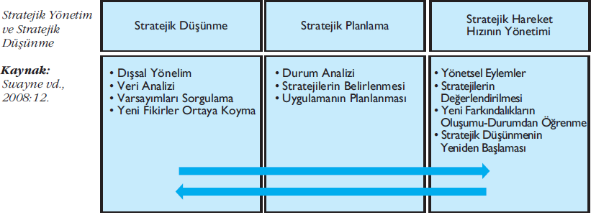
Stratejik Yönetim ve Stratejik Düşünme

Slide 44
Güvenlik Alanında Stratejik Yönetim

Slide 45
Güvenlik Alanında Stratejik Yönetim Savaş taktiklerinin yönetimi geçmişe oranla - kullanılan teknoloji haricinde - köklü değişimler geçirmemiştir. Lakin strateji modern çağ içerisinde paradigma değişimine girmiştir. Modern çağın stratejik gereksinimleri bir önceki çağdan karmaşık bir şekilde ayrılmaktadır. Taktik ve strateji modern öncesi dönemde aynı prensiplere sahip bir yapıda birbiriyle içiçe çalışmaktaydı. Komuta edilen organizasyonların boyutları değişse bile aynı yönetim mantalitesini uygulanmaktaydı.
45

Slide 46
Önceki Dönem Strateji Karakteristikleri
Manevra Birimleri
Koordinasyon
Destek ve Lojistik
Operasyonların Koordinasyonu
Modern Dönem Strateji Karakteristikleri
Ekonomik Savaş
Siber Operasyonları
Bilgi Operasyonları
Organizasyonel Değişim
Siyasi Manevra
46

Slide 47
Taktik
Strateji
Birimlerin boyutları farklılık gösterse bile aynı prensipler çerçevesinde uygulanmaktadır.
Taktik
Strateji
Kökten farklılıklar barındıran görevler, yeni prensipler

Slide 48
Bilişsel Olarak Uyarlanabilir
Büyük Resim
Risk Toleransı
Karışıklığa Karşı Toleranslı
Hızlı öğrenen
Sistematik
DOĞAL OLARAK STRATEJİK
Bilişsel Olarak Muhafazakar
Lokal Odak
Risk Azaltma
Detay Odaklı
Deneyim ile Öğrenen
Çevreye Odaklı
DOĞAL OLARAK TAKTİKSEL
48
Notes:
Psikoloji, insan performansı veya organizasyon literatürüne bakıldığında bireylerin yaşamı boyunca sahip oldukları kalıcı karakter özelliklerine göre sınıflandırılabildiklerini görmekteyiz. Problem çözme üzerinden bir sınıflandırılma yapıldığında bilişsel olarak uyarlanabilir ve bilişsel olarak tutucu şeklinde ikili bir sınıflandırma yapmak mümkün gözükmektedir. Bilişsel olarak muhafazakar özellikleri sergileyen taktiksel liderler, taktik ve stratejinin arasındaki köprü kopmadan önce askeriyenin liderlik ihtiyacını yeterli bir şekilde karşılamaktaydı. Konu stratejik karar olduğunda taktiksel yeterlilikler modern çağ içerisinde yetersiz kalabilmektedir. Taktiksel liderlik başarısı modern dünya düzeninde her zaman stratejik liderlik başarısı anlamına gelmemektedir.
Örneğin; Bu değişen yapılara ayak uydurma konusunda ABD ordusu artan tehdit türleri ve çevredeki belirsizliğe bağlı olarak «tehdit temelli planlama anlayışından» «yetenek temelli planlama anlayışına» geçmiş, “ABD Küresel Savunma Duruşunda Yeni Stratejik Yaklaşım” ile ABD Silahlı Kuvvetleri teşkilat yapısı içerisinde; Askerî yetenek ölçümünde yeni araçlar kullanılmaya başlanmış, Kuvvetler arası müşterek operasyonlar yaygınlaş mış ve bu da daha hızlı ve çevik birliklerin oluşmasına yol açmış ve yönetim uygulamalarında yeni süreçlere girilmiştir

Slide 49
Taktik ve Strateji Arasındaki 7 Başat Fark
HEDEF
ROL
SORUMLULUK
KAPSAM
SÜRE
YÖNTEM
ÇIKTI
Notes:
İlk olarak, stratejiler organizasyonun genel amaçlarını belirler ve tüm kaynaklarının kullanımının organizasyonunu sağlar. Taktik ise amaçlara yönelik, belirlenmiş alt hedeflere ulaşmak için ayrılmış kaynakları kullanır.
İkincincisi roller açısından bir farklılaşmadır. Stratejiyi belirleyenler aynı zamanda kaynak kullanımını ve hangi taktiklerin kullanılacağını belirlerler. Taktik uygulayıcıları ise kendisine verilen hedefler ve kaynaklar içerisinde manevra imkanı bulur.
Üçüncü fark sorumlulukta. Stratejiyi belirleyenler, organizasyonun genel başarısından sorumludur. Taktikleri uygulayanlar ise belirli bir alandaki başarıdan ve o alana ayrılan kaynaklardan.
Dördüncü fark kapsamda. Strateji, daha geniş olarak organizasyonun tüm kaynaklarını kapsar. Taktik ise bir plan ya da süreç dahilinde kaynakların bir alt kümesini kullanır.
Beşinci fark sürede. Bu konuda stratejinin daha uzun vadeli, taktiklerin ise daha kısa vadeli ve koşullara göre daha esnek sürelidir
Altıncı fark yöntemde. Strateji, «deneyim, araştırma, düşünce ve bunların üstüne iletişim yöntemini kullanır». Taktik ise «deneyimi, en iyi uygulamaları, planları, süreçleri ve ekipleri» kullanır.
Yedinci ve son fark ise çıktılarda. Strateji,» açık örgütsel hedefler, planlar, haritalar, trafik işaretleri ve anahtar ölçüm kriterleri» üretir. Taktikler ise insanları, «zamanı ve araçları kullanarak açık ve net proje çıktıları» üretir.

Slide 50
Askeri Strateji
Ya Kazan Ya Kaybet
Fiziksel Bir Mücadele
Kaynaklar Fayda Beklentili Kullanılır
Özel / Kamu Stratejisi
Kazan-Kazan
Finansal Bir Mücadele
Kaynakların Tesisi İçin Kar Beklentisi Bulunmaktadır.
50
Notes:
Askeri bir durumdaki strateji ya kazan ya kaybettir. Nihai amaç, rakibi felç ederek savaşı sonlandırmaktır. Ancak iş stratejisinde, rakiplerin iş sürekliliğini etkilemeden iş hedeflerine ulaşmak için kullanılabilecek bir çok yol mevcuttur.. İş stratejisindeki sonuç, kazan-kazan veya kazan-kaybet olabilir. Bir iş stratejisi, hedeflere ulaşma yöntemlerimizle ilgilidir ve başka bir rakip hedefte değildir.
İş ve askeri stratejiler benzer midir? Birçok kurum, savaşta kullanılan stratejik, taktiksel ve operasyonel stratejileri uygulamak, stratejilerini formüle etmek için uğraşmaktadır. Gerçekten iş dünyasında birçok askeri strateji uygulanabilir haldedir. “Endüstri liderliği savaşını kazandık” ve “pazardaki konumumuzu savunduk” gibi ifadeler, ticaretteki başarısını ifade etmek için kullanılan askeri ifadelerdir. Hem askeri hem de iş dünyası için öncelikli mesele rekabet ve kararlı rakipler karşısında nasıl başarılı olunacağıdır. Her iki taraf da strateji olarak tanımlanan kazanma yollarını tam olarak belirlemeye çalışan zihinsel etkinliği kullanır. Ordu, işletmelerin aksine müşterileri bulmak ve sürdürmek için mücadele etmeyen kamu kurumudur.
Rekabet çoğu zaman kötü tanımlanmış bir bölgede gerçekleşir. Modern savaş, doğrudan askeri angajman dışındaki topluluk eylemleri ve çatışmalarla ilgilidir. Birincil hedef, gücünüze karşı çalışan çeşitli güçleri dengesiz hale getirmek, onları etkisiz hale getirmek ve onları sonlandırmak yerine onlardan üstün olduğunuzu sürekli bir biçimde kanıtlamak ve onların varlığıyla kendi başarısını yakalamak olabilmektedir.
İçinde Türkiye’nin de olduğu 3 ülke üzerinde yapılan iş ve ordu yöneticilerinin strateji algısı konu edilen bir çalışmada, İş örnekleminde stratejiye yönelik ana vurgu “rekabet avantajı ve dış çevre” ifadeleri üzerine, askeri örneklem için ise ana vurgu “uzun vadeli amaç ve hedefler” üzerinde olduğu anlaşılmıştır.

Slide 51
“İletişimin” Stratejik Yönetim Aracı Olarak Kullanılması
Stratejik iletişim kısaca, kurumsal itibarın etkin yönetimi maksadıyla iletişimin stratejik bir yetenek olarak kullanılması şeklinde tanımlanabilmektedir.

Slide 52
Stratejik iletişim, en uygun mesajın ilgili kamuoyuna ulaştırılmasını ve kamuoyunun bilgilendirilmesini amaçlayan, kaynak odaklı pasif bir iletişim süreci değildir.
Belirlenmiş mesajların kurumun vizyon ve hedeflerine uygun şekilde ilgili kamuoyu ile paylaşılmasını ve kamuoyu algısının olumlu şekilde şekillenmesini sağlayacak ve etkilemeyi esas alan aktif bir iletişim sürecidir.

Slide 53
Geleneksel İletişim Modeli
Pasif Alıcı
Tek alıcı
Ön Yargılarının Olmadığı Düşünülür
İletişim Süreci Sadece Mesaj İleteceği zaman Başlar
Mesaj odaklı
Stratejik İletişim Modeli
Aktif Alıcı
Farklı Çıkarlara Sahip Çok Parçalı Alıcı Yapısı
İletişim Süreci Süreklidir
Alıcı Odaklı
Karşılıklı Bağımlılık Söz Konusudur
53

Slide 54
Askeri anlamda iletişimin geleneksel yapılardan koparak, kurumsallaşması ve «konsept olmaktan çıkıp doktrin haline gelmesi» NATO’nun öncülüğünde gerçekleşmiştir.
İletişimin teknolojileriyle birlikte bir dönüşüm içerisine giren iletişim faaliyetleri, gizlilik ve şeffaflık algısını da değiştirmektedir.
Kurumsal itibarın önem kazandığı bugünün iletişim ortamında, iletişim, stratejik bir araç olarak kullanılmak zorundadır.

Slide 55
Güvenlik Alanında Stratejik İletişim Yönetimi
NATO Stratejik İletişimi;
“İletişim yeteneklerini (kamu diplomasisi, halkla ilişkiler, bilgi harekatı) koordineli ve etkin şekilde kullanarak NATO’nun politikalarını, askeri operasyon ve faaliyetlerini NATO’nun amaçlarını gerçekleştirecek şekilde şekillendirerek, hedef kamuoyları ile eylem ve söylem paketleri olarak paylaşmak” olarak tanımlamıştır.
Notes:
NATO, stratejik iletişimden güttüğü amacı, «geleneksel iletişim anlayışını kinetik yetenekleri ile birleştirerek geliştirdiği eylem-söylem paketlerini stratejik hedefleri doğrultusunda etkin bir şekilde ve sürekli olarak hedef kamuoyu ile paylaşmak» şeklinde tanımlamıştır.

Slide 56
NATO Stratejik İletişim Prensipleri
Tutarlılık
Bütünlük
Hızlı Reaksiyon
Şeffaflık
Stratejik Liderlik
Stratejik Söylemlerde İnsan Merkezli Yaklaşım
Süreklilik
Netlik
Notes:
NATO stratejik iletişim prensipleri olarak;
a. Eylem-söylem Paketlerindeki Tutarlılık: Kurum, ilgili kamuoyuna, kendisini ilgilendiren her konuda en güvenilir ve en tatmin edici bilgiyi ve sürekli olarak sunabilmelidir. Ayrıca iletişim sürecinde, kurumun eylem ve söylemleri birbirini desteklemeli ve asla çelişmemelidir.
b. Bütünlük: Taktik ve stratejik düzeyin birbiriyle entegre ve söylem birliği içinde olmasını ifade eder.
c. Süratli Reaksiyon: Kurum, yüksek doğruluktaki bilgiye en süratli ve en doğru şekilde ulaşarak ilgili kamuoyu ile paylaşabilmelidir.
d. Şeffaflık: Kurum, vizyonunu, niyet ve maksadını ve en önemlisi bilgiyi paylaşırken şeffaf olmalıdır.
e. Stratejik Liderlik: Stratejik iletişim, kurumun en tepesinden yönetilmesi gereken ve aslında bir lider sorumluluğudur. Stratejik liderlik kurumun resmi söylemlerini oluşturmak üzere politikalar belirler.
f. Stratejik Söylemlerde adem-i merkezi yaklaşım ve inisiyatif: Belirlenmiş stratejik söylemlerden kurumun tüm personeli bilgilendirilerek bu söylemlerin her zaman, her yerde, sürekli olarak ve herkesle paylaşılması gerekmektedir. Bu nedenle kurum, “belirlenen stratejik söylemleri sadece karar alıcılar dile getirir” geleneksel anlayışı yerine – her ne kadar bazı riskler içerse de (Gen. McChrystal örneğinde olduğu gibi) - uygun yer ve zamanlarda belirlenmiş stratejik söylemlerin tüm kurum personeli tarafından kamuoyu ile paylaşılmasını teşvik eder. Bu sayede resmi söylemlerin kamuoyu ile paylaşılması, iletişim hızını arttırmaktadır.
g. Süreklilik: Kurum, ilgili kamuoyu ile sürekli iletişim içinde olmalıdır. İletişim sürecinde kesintiler olmamalıdır. Kurumun hedef_x0002_lerine vurgu yapacak eylem ve söylemler her fırsatta, sözlü, yazılı olarak ve görsel materyal destekli olarak kamuoyu ile paylaşılmalıdır.
h. Netlik: İletişim hedefleri ve ulaşılmak istenen nihai sonuç net olarak ifade edilebilmelidir. Hedefi olmayan ve nihai sonuçları kestirilemeyen iletişim süreçlerinden uzak durulmalıdır.
i. Yaratıcılık: Kurum, ilgili kamuoyu nezdinde “kurumsal farkındalığını” arttırmak için sürekli yenilikler peşinde olmalıdır.
j. Analiz yeteneği: Kurum iletişim ortamını ve ilgili kamuoylarını çok iyi analiz edebilmelidir.

Slide 57
Güvenlik aktörleri, iletişim sürecinin gönderici ve alıcı boyutları fark etmeksizin, iletinin eksiksiz ve doğru biçimde iletilmesi kavrayışına sahip olmalıdır.
Bu bağlamda, stratejik iletişim modelinin temelinde de iletiyi, iletişim amacına uygun biçimde aktarabilme yeteneği bulunmaktadır.

Slide 58
Kurumsal itibarı gözeten, manipülasyondan uzak, kesintisiz, şeffaf ve stratejik vizyon öncülüğünde gerçekleşen uzun süreli ve etkileyici yeni iletişim modellerinin var olduğu günümüzde, güvenlik aktörlerinin de söz konusu iletişim modellerinin içeriğine paralel bir girişimci tutumu taşıması gerekmektedir.
Aksi halde iletişim kazaları meydana gelecek ve yukarıda belirtilen niteliklerin tümünden uzak bir iletişim başka bir deyişle iletişimsizlik ortamı doğacaktır.

Slide 59
Modern dünyanın pek çok ordusu - başta ABD, İngiltere, Fransa olmak üzere - iletişim ortamındaki yapısal değişikliklerin bilinciyle hareket etmekte ve geleneksel yaklaşımların aksine “stratejik iletişim modeli” odaklı bir iletişim planlamasını benimsemektedir.

Slide 60
Orduda stratejik iletişim modelini benimseyen ülkelerden biri olan ABD Savunma Bakanlığı’nda (Pentagon), medya, kamuoyuna ulaşmayı ve etkilemeyi sağlayan en önemli stratejik iletişim kaynaklarından biridir.
Dolayısıyla Pentagon’un kamuoyuna ulaşabilmesi, benimsediği stratejik iletişim becerileri ile mümkün olmaktadır.

Slide 61
2003 Ocak ayında Bush yönetimi Beyaz Saray Küresel İletişim Ofisi’ni kurdu. Bu ofisin misyonu Başkan ve hükümet yetkililerine tavsiye vermektir.
Aslında, savaşı kalplerde ve akıllarda kazanmayı başaramazsak, bu bizim askeri operasyonlarımızı nihayete erdirmenin imkansız olduğunu ortaya koyar. Kamu diplomasisi kampanyasındaki amacımız Amerika Birleşik Devletleri’nin eylemleri için doğru bir amacı olduğunun gösterilmesidir (Task Force,2001:1)

Slide 62
Stratejik yönetim için gerekli olan stratejik iletişim biçimleri artık güvenlik birimlerince içerisinde yapay zekanın da dahil olduğu bir ortamda yapılmaktadır.
Örneğin 2008 yılında ABD ordusunun Stratejik Yönetim için mutlak gereklilik olarak gördüğü «Stratejik Yönetim Sistemi» SMS (Strategic Management System) verilerin işlenmesinden, sunumuna kadar yapay zekadan faydalanmaktadır.

Slide 63
Stratejik Yönetim Sistemleri Yazılımı;
Kolay erişim, zaman içinde otomatik olarak güncellenen brifingler, özelleştirilebilir ve çoğaltılmış kontrol panelleri ve ekranlar, blog ve herhangi bir analiz sürecinde uyarı başlatma kabiliyeti dahil olmak üzere birçok geliştirme içeren sistemler bütünü olarak algılamak mümkündür.

Slide 64
Bir kurumsal strateji yönetim aracı olarak (destekleyici bir web tabanlı sistemle) SMS, ordunun tüm işlevsel seviyelerinden kilit performans göstergelerini toplamakta ve ordunun üst düzey liderlerine ve tüm alt komuta seviyelerine stratejik olarak odaklanmış sunumlar sunabilme avantajı sağlamaktadır.

Slide 65
Yeni Dönemin Tehditleri

Slide 66
Soğuk Savaş sonrası dönemle birlikte,
Küresel ekonomik krizler,
Kaçak göçmenler,
Etnik çizgilerde devlet çözülmeleri,
Medeniyetler çatışması
Kapitalizmin vahşileşmesi
İklim değişikliği,
Siber terör,
Grip salgınları gibi tehditler ortaya çıktı.

Slide 67
Soğuk Savaş döneminin “suni” korkular üzerine kurulmuş güvenlik anlayışı, günümüzde
küreselleşme sürecinin etkisiyle yerini
“gerçek korkulara” bıraktı.
Zira, tehditler hem genişledi hem derinleşti.

Slide 68
Güvenlik artık yalnızca devletlerin fiziksel anlamda hayatta kalmalarını değil aynı zamanda
değerlerinin,
toplumsal ilişkilerinin,
insanların hayat tarzlarının ve
standartlarının korunmasını da içeriyor.

Slide 69
Ekonomi güvenliği,
Bilişim güvenliği
Bilgi güvenliği
Birey güvenliği
Doğal kaynakların güvenliği
başlıkları altında yeni güvenlik alanları şekillenmeye başladı.

Slide 70
Böylesi bir değişim süreci,
devletlerin ve uluslararası örgütlerin de güvenlik algılamalarını değiştirmesi gerekliliğini ortaya çıkardı.
Zira, geleneksel olmayan bu yeni tehditlerle mücadele araçları da farklıydı.

Slide 71
Bilgisayar korsanının saldırısı ile geleneksel askeri araçlar mücadele edemez. Çok sıkı bilgisayar uzmanlarına ihtiyaç var. Onlar ulusal savunmada daha etkin roller oynayabiliyor artık.
Çevresel ve ekonomik tehditlerle de askeri araçlar veya diplomasi gibi geleneksel yöntemlerle mücadele edilemez.

Slide 72
Zira, artık dünyanın çok daha büyük ve
önemli krizleri bulunuyor.

Slide 73
Yeni Kriz Konuları Artık…
1. Kritik sistem hataları
Siber saldırılar
Dijital bilgi eksikliği
Büyük veri hırsızlığı vakaları
Terörizm
Artan dini fanatizm
Diplomatik yoldan çatışma çözmede başarısızlık
2. Büyük finansal sistemik başarısızlık

Slide 74
3. İklim değişikliğine uyum sağlamadaki
başarısızlık
4. Küresel yönetişim sorunları
Fikri mülkiyet hakları uygulamasının
başarısız yönleri
Gıda kıtlığı krizi
Ciddi gelir dağılımı farkı

Slide 75
5. Su tedarik krizi
Devamlı- kalıcı ekstrem hava koşulları
Emek piyasasındaki kronik dengesizlikler
Artan sera gazı emisyonları
Kronik mali dengesizlik
Kronik hastalık oranındaki artış
Yönetilemeyen enflasyon veya deflasyon
Yeni canlı bilimi teknolojilerinin
öngörülemeyen sonuçları
Antibiyotiğe dayanıklı bakteriler
Salgınlara karşı savunmasızlık

Slide 76
Kültürlerarası Düşünme Biçimleri

Slide 77
Çalışma,
Türk ve Batı (Anglosakson)
karşılaştırmasını içeriyor.

Slide 78
Amaç;
Kültürel farklılıkları ortaya koymak
Düşünce biçimleri arasındaki farklılıkları görmek.
İlişkide bulunulan kültürün özelliklerini görmek.
Olası iletişim ve yönetimsel kazaları önlemek.

Slide 79
Model,
bireyin yaşamla, kendisiyle ya da yakın çevresi ile ilişkilerini değil,
profesyonel dünyanın arka planını oluşturan kavramların incelenmesi ile sınırlı.

Slide 80
Yöntem;
3x3’lük bir özet matris ile ifade ediliyor.
Sütun ekseninde Aristofanes’in Antik Yunan Tiyatrosu için geliştirdiği zaman, mekan ve eylem kategorileri,
Satırlarda ise evrensellik, referans noktaları ve yapılandırma kategorileri yer alıyor.

Slide 81
Kategoriler | Zaman | Mekan | Eylem
Evrensellik | Sayısallaştırma | Kavramlar / Sınırlar | Kayıt Tutma / Sistematikleştirme
Referans Noktaları | Kanun ve Kurallar | Tanımlar | Formal ve Formal Olmayan Gerçeklik
Yapılandırma | Gelecek Yönelimi | Planlama | Akılcılık

Slide 82
Evrensellik / Zaman | TÜRK | BATILI
Zaman Birimleri | Göreli Mevsime göre Güneş, ay… Tarımsal üretim ve hasat | Standart takvim
Referans Noktası / Zaman
Zamanın Ölçümü | Esnek Döngüsel Esnek başlangıç noktası Belirlenmemiş bitiş zamanı Belirlenmemiş teslim tarihi Ajanda kullanılmaması Süreyi işlevinin belirlemesi | Sabit, standart Çizgisel Süre ve işlevin bağıntılı olmaması
Zamanın Değeri | Göreli bedava | Bütçelenmiş
Yapılandırma / Zaman
Zaman Çizgisinin Kullanımı | Şimdiki zamanın önceliği Anlık/günlük kaygılar Şimdi-burada yönelimi Geçmişin mirasının farkında olmama | Geleceğin önceliği Geleceğe yönelik kaygılar Deterministik yönelim Uzun vadeli kaygılar Geçmişin üzerine inşa etme/ Yeniden yapılandırma

Slide 83
Evrensellik / Mekan | TÜRK | BATILI
Mekanın Kavramsallaştırılması | Değişen tanımlar Göreli pozisyonlar | Kartezyen mesafe Evrensel pozisyonlar
Referans Noktaları / Mekan
Sınırlar | Göreli, Değişen, öznel | Sabit, iyi tanımlanmış
Psikolojik Mekan | İlişkiye dayalı Bireysel yönelim Ben merkezli Öteki’nin ayrıştırılamaması | Nesnel ve standart Ortak fayda yönelimi Çoklu görüş açıları Ötekini kendi çıkarının bir parçası olarak görebilmek
Yapılandırma / Mekan
Arazinin Düzenlenmesi | Plansız büyüme Doğal, kendiliğinden karmaşık çevre düzenleme Yerel mimari Dolmuş usulü ulaşım | Şehir planlaması / kent tasarımı Mimari formlar Zaman çizelgesine dayalı ulaşım

Slide 84
Evrensellik / Eylem | TÜRK | BATILI
Kayıt tutma iletişim | Sözlü kültür Edebiyat, Müzik, Tarih Belge yokluğu Kayıt tutma, biriktirme eksikliği Günlük yaşamla ilişkilendirilmemiş bilim, matematik, istatistik | Yazılı aktarım Belgeleme Kayıtların saklanması Günlük yaşamla ilişkilendirilmiş bilim, matematik, istatistik
Referans Noktaları / Eylem
Kontratlar/Anlaşmalar | Sözlü Belirginleştirilmemiş | Yazılı Belirginleştirilmiş
Ölçütler | Öznel | Paylaşılan
Karşılaştırılabilirlik | Veri, kanıt, puanlama eksikliği Hiyerarşik alt-üst ilişkisi Cinsiyetler arasında daha az eşitlikçi muamele | Starejik Analitik Sıradüzenli İşlevsel

Slide 85
Yapılandırma / Eylem | TÜRK | BATILI
Planlama | Sistem düşüncesinin olmayışı İlişkilere güvenmek Kişilere güvenmek | Sistematik yaklaşım Sistemlere güvenmek
Sistemler | Araç ve ürün aktarımı Araç kullanmada ihmal | Otomatikleşme Mekanikleşme Yenilik Araç kullanma
Ticaret | Geleneksel Alışveriş | Pazar yaratma
Soyutlama | İnançlar Kadere inanma Şans Performans ve kişiliğin aynılığı Pozisyon ve kişiliğin eş tutulması Hemşehrilik Tek boyutluluk | Farklılaştırma Takdir edebilme Değer Verme (bilgi,haber/bilgi ve yaratıcılık) Ödül-ceza Performans ve kişiliğin ayrıştırılması Çok boyutluluk
Kurallar ve İlkeler | İnsanın kuraldan önce gelmesi | Kurala dayalı eylemler
İşbirliği | Ait olma Doğayı kullanma | İşe odaklı yönelim Doğayı kontrol etme
Din ve Ahlak | Kader Gerçekliğin kabulü Boyun eğme | Puriten iş ahlakı Yapmak-kılmak Mücadele

Slide 86
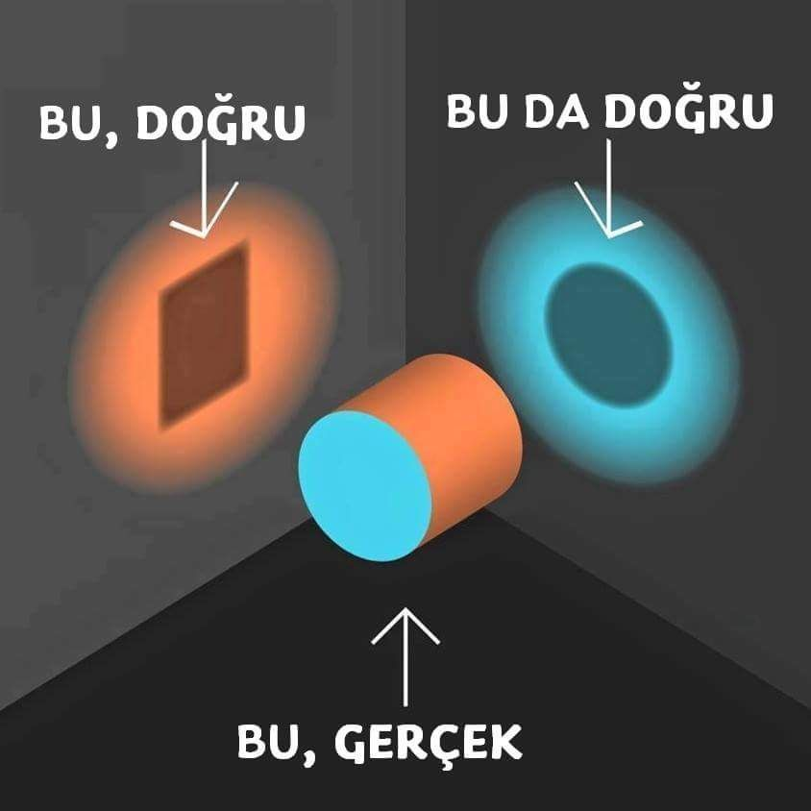

Slide 87
